Slide 1

Государственное бюджетное профессиональное образовательное учреждение
Владимирской области
«Муромский индустриальный колледж»
Автор: Григорьева Галина Викторовна
Тема: «Нравственный идеал семьи в «Повести
о Петре и Февронии Муромских »
Содержание
1.Вступление 3-4
2. Повесть о Петре и Февронии Муромских 5-16
3.Заключение 17-21
4.Используемая литература 22
2018г.
г. Муром

Slide 2
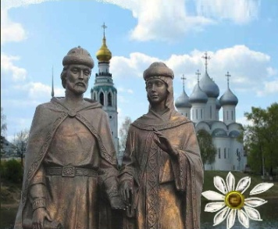
Аннотация
Данный материал включает: текст краеведческой направленности «Повесть о Петре и Февронии Муромских»
на немецком языке и задания к нему, нацеленные на совершенствование навыков чтения и говорения у учащихся 10-11 классов и студентов СПО.
Цели работы:
- развивать интерес к истории родного города и его традициям средствами немецкого языка;
- познакомить с сюжетом произведения Ермолая-Еразма «Повесть о Петре и Февронии Муромских»;
- формировать нравственный потенциал традиционных семейных отношений в становлении счастливой семьи на примере образов святых благоверных.
Проблема исследования: найти наиболее эффективные средства для формирования духовности, нравственных идеалов и семейных ценностей, свойственных традиционной русской семье.

Slide 3
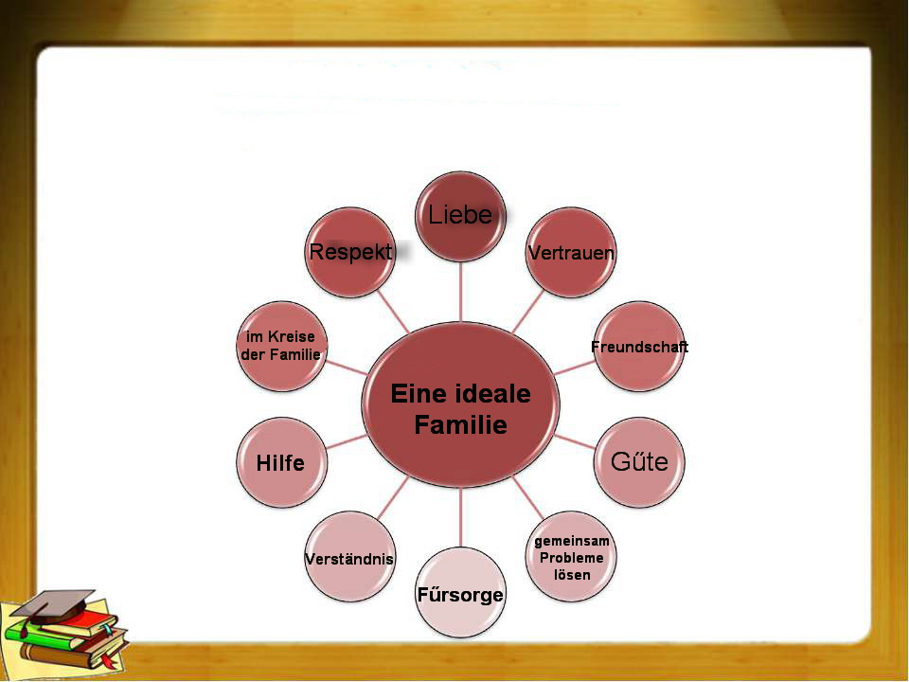
Was bedeutet fűr Sie eine ideale Familie?

Slide 4
Was fűr ein Tag ist der 8 Juli?
Das ist der Tag der Familie, Liebe und Treue.
Jedes Jahr gehen die Menschen zur Messe ins Troizkij Kloster. Die heiligen Fűrsten Pjotr und Fewronija von Murom helfen jedem ihre familiären Probleme zu lösen.
Seit dem Jahre 2008 wird der 8.Juli als den Gedenktag der heiligen Fűrsten proklamirt.
In diesem Jahr begehen wir schon 10 Jahre, als ein Kommunique unterzeichnet wurde, welches den 8. Juli, den russischen Tag der Verliebten,zum Tag des Gedenkens an die Heiligen Pjotr und Fewronija proklamiert wurde.

Slide 5
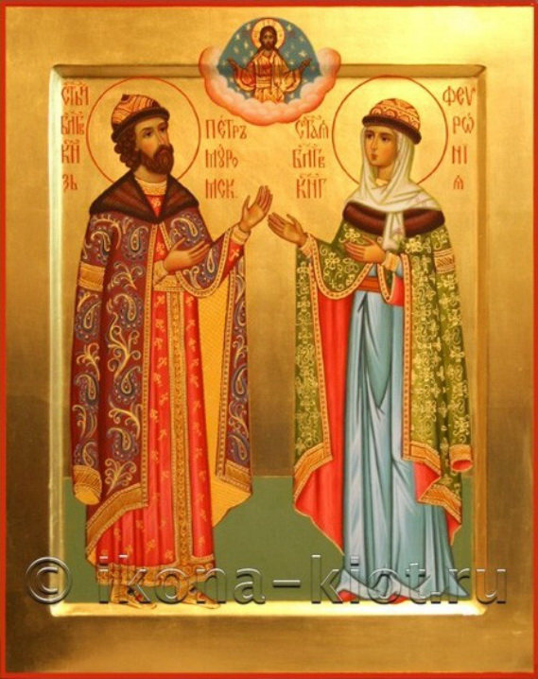
Die heiligen Fürsten Pjotr und Fewronija von Murom
werden als die Verkörperung der geistigen familiären Werte betrachtet.

Slide 6
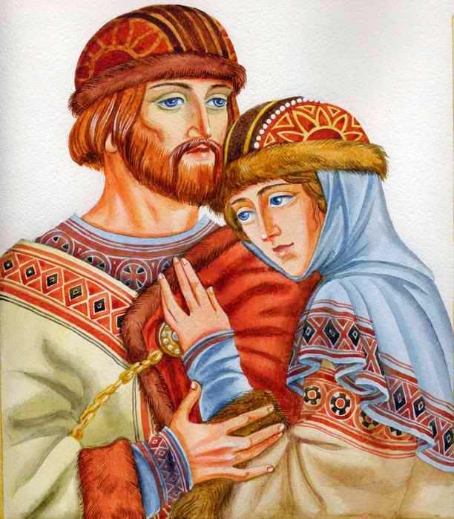
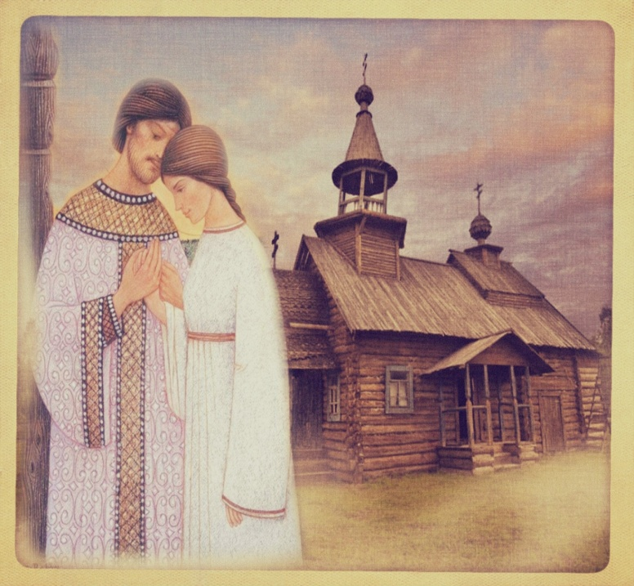
"Die Geschichte von Pjotr und Fewronija Muromskije"
wurde vom berühmten geistlichen Schriftsteller des XVI Jahrhunderts Ermolaj Erasmus aufgeschrieben.
Als Grundlage dafür dienten ihm die Überlieferungen und Legenden dieser Gegend.

Slide 7
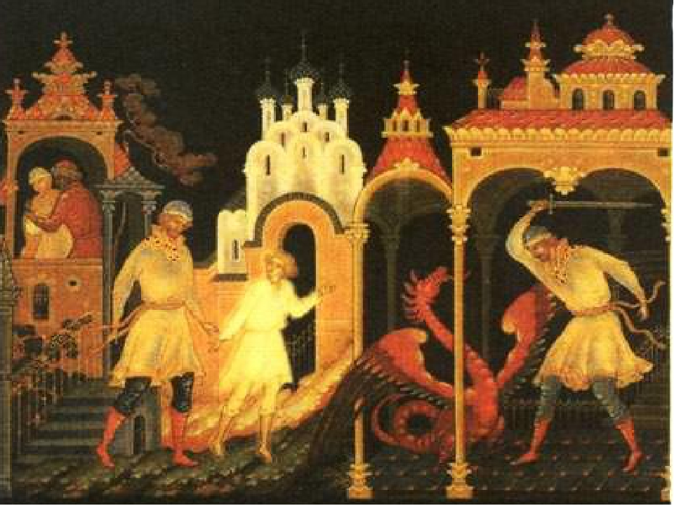
Pjotr besiegte den Drachen, aber
durch giftiges Blut des Drachens bekam er ein schreckliches Leiden .

Slide 8
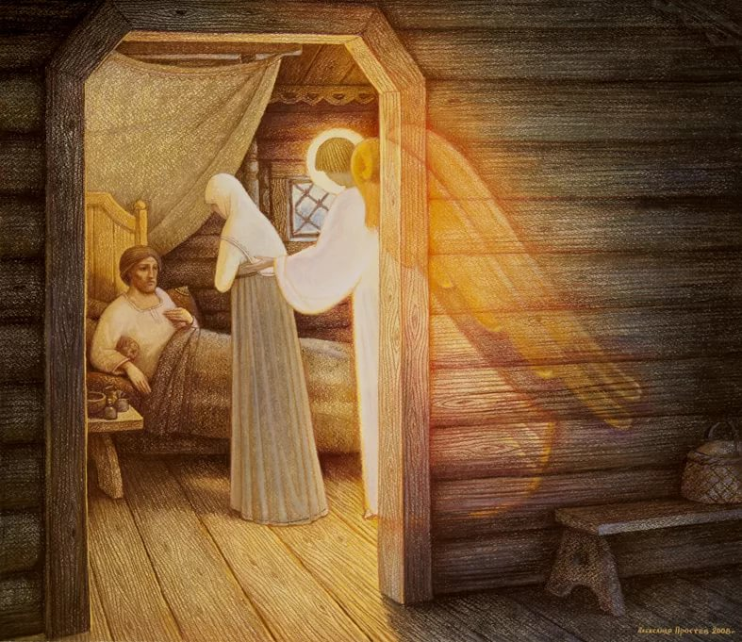
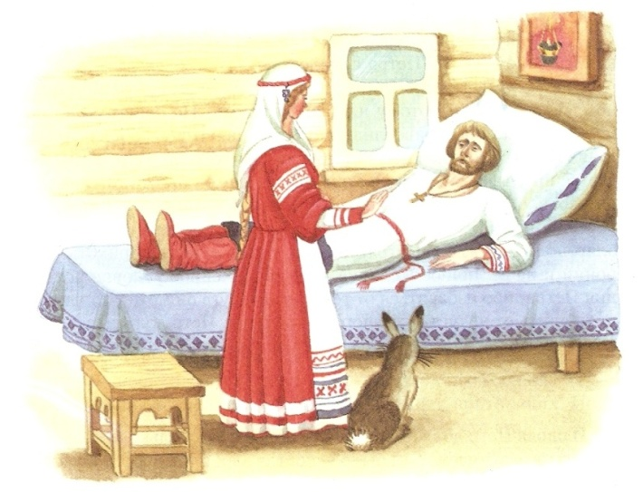
Er wurde von der weisen Jungfrau Fewronija geheilt.

Slide 9
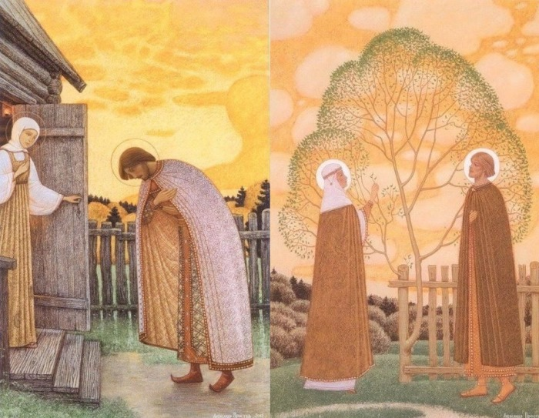
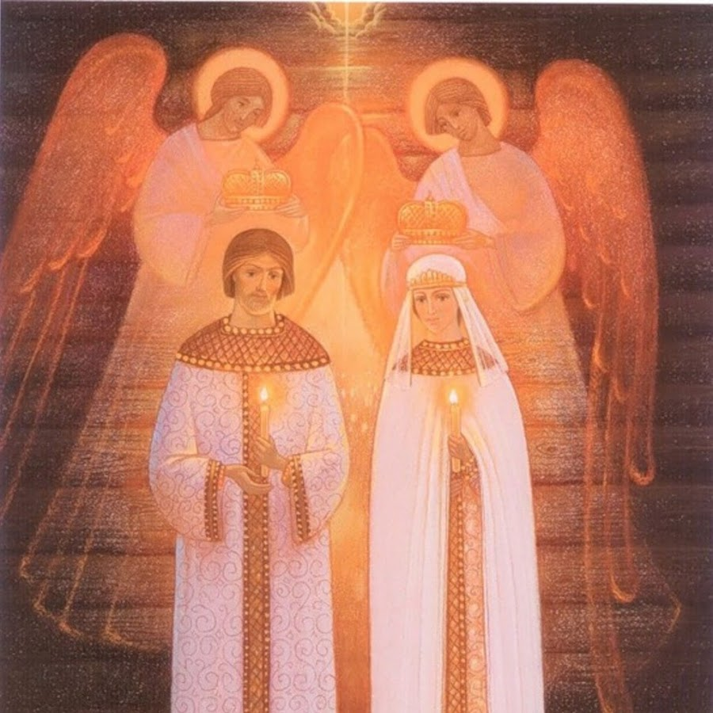
Fewronija heilte den Fürsten, aber vorher
nahm sie ihm das Versprechen ab, sie zu heiraten.

Slide 10
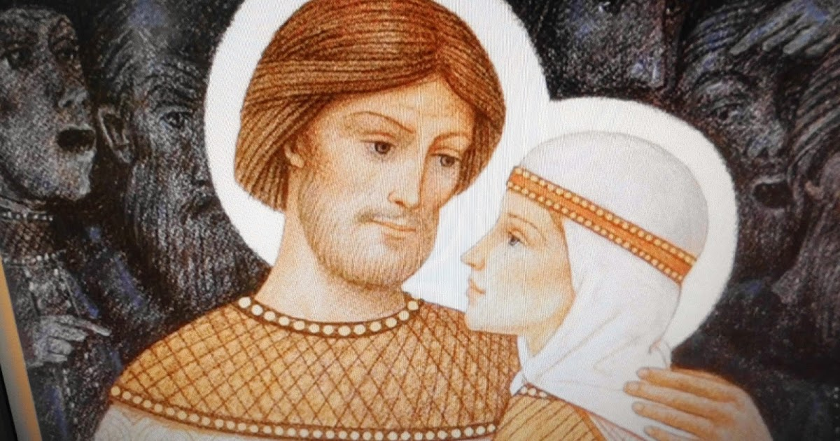
Die stolzen Bojaren von Murom waren der
aus einfachen Verhältnissen stammenden Fürstin übelgesinnt.
Fewronija musste einwillig Murom verlassen.
So könnte sie einen beliebigen Schatz mitnehmen.
Doch von allen Schätzen nahm sie nur einen- ihren liebsten Gemahl, Fürst Pjotr, mit.

Slide 11
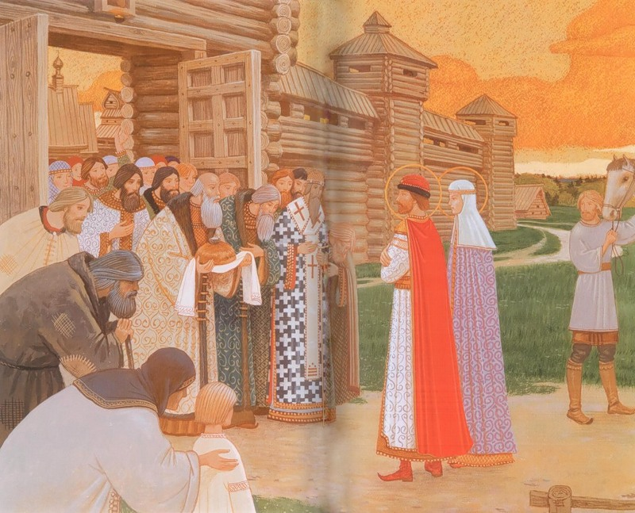
Nach der Abreise des Fűrstenpaares kam es zwischen
den Bojaren zu grössen Zwistigkeiten: sie wollten
den Thron von Murom besteigen
Endlich baten sie Fürst Pjotr und Fewronija wieder zurückzukommen.

Slide 12
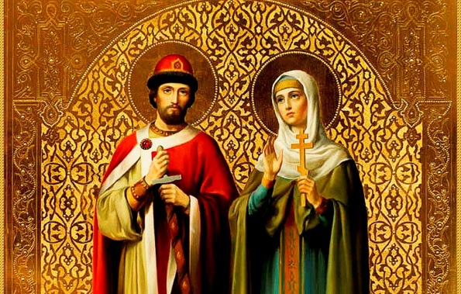
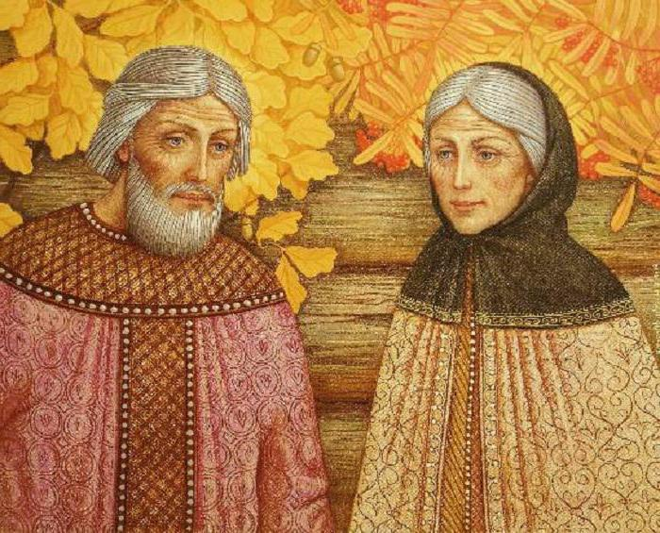
Nach langjähriger Regierung, die Murom viel Gutes brachte, beschlossen die Gatten mit beiderseitiger Einwilligung, ins Kloster zu gehen: Pjotr wurde der Mönch Dawid und Fewronia- die Nonne Jewfrossinija.

Slide 13
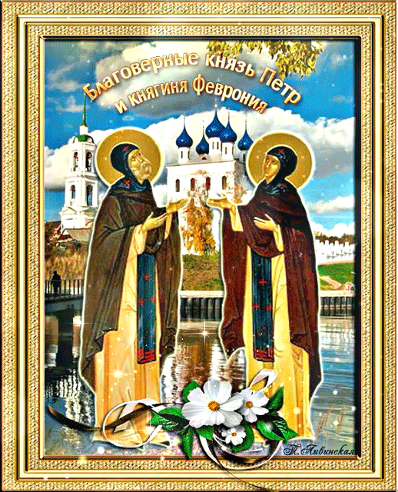
Zuvor hatten sie sich in der Kirche zu Maria Geburt
eine gemeinsame Grabstatte bereiten lassen,
und sie wünschten sich sehnlichst, an einem
und demselben Tag aus der Welt zu scheiden

Slide 14
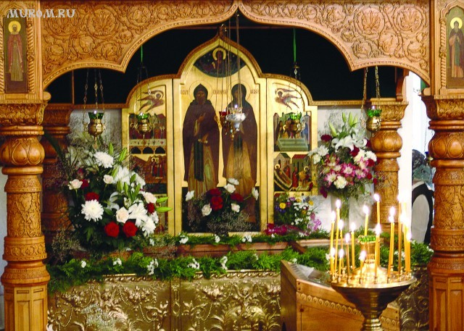
Nach ihrem Tod wurden die Eheleute im Grab wiedervereinigt und dort ruhen sie gemeinsam bis heute.
Am 19. September 1992 wurden die Reliquien der heiligen Fürsten in das Heilige Dreifaltigkeits-Frauenkloster verlegt, wo sie sich auch heute noch befinden

Slide 15
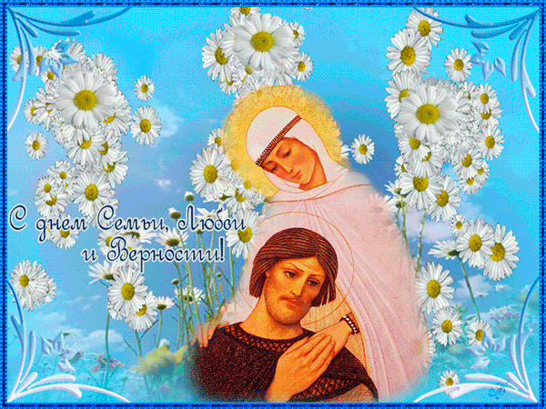
Im Jahre 2008 wurde ein Kommunique unterzeichnet, welches den 8. Juli, den russischen Tages der Verliebten, zum Tag des Gedenkens an die Heiligen Pjotr und Fewronija proklamierte.

Slide 16

Am 8. Juli reißt der Strom der Besucher, die aus allen Ecken der Welt nach Murom kommen.
Die heiligen Fürsten helfen jedem, seine familiären Probleme zu lösen, und sie treten fürbittend vor Gott hin.

Slide 17
Beantwortet die Fragen. Was ist richtig?
1.Wer hat die Geschichte von Pjotr und Fewronija geschrieben?
(der Schriftsteller, der Prister, das Volk)
2.Was diente ihm als Grundlage?
(Märchen, Legende, Sprichwörter)
3.Warum hatte Pjotr schreckliches Leiden?
-wegen Streiten mit den Bojaren
-wegen den giftigen Blut des Drachens
-wegen der weisen Jungfrau Fewronija
4. Von wem wurde Pjotr geheilt?
- von der weisen Jungfrau Fewronija
-von dem einfachen Bauernmädchen
-von der Tochter eines Honigsammler
5. Aus welcher Familie stammte Fewronija?
- aus der Bojarenfamilie
- aus der Bauernfamilie
- aus der einfachen Familie
6. Was fűr ein Versprechen nahm Fewronija bei dem Fűrst ab?
- der Fűrst versprach Fewronija zu heiraten
- der Fűrst versprach sie reich zu machen
- der Fűrst versprach sie zu einer Fűrstin zu machen

Slide 18
Wir haben die Kennziffern der Ehen
und der Scheidungen in der Stadt Murom
fűr 5 Jahre gemacht.

Slide 19
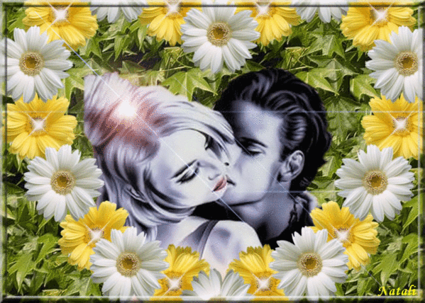
Wir haben gesehen, das immer mehr Ehen
am 8.Juli geschlossen werden

Slide 20
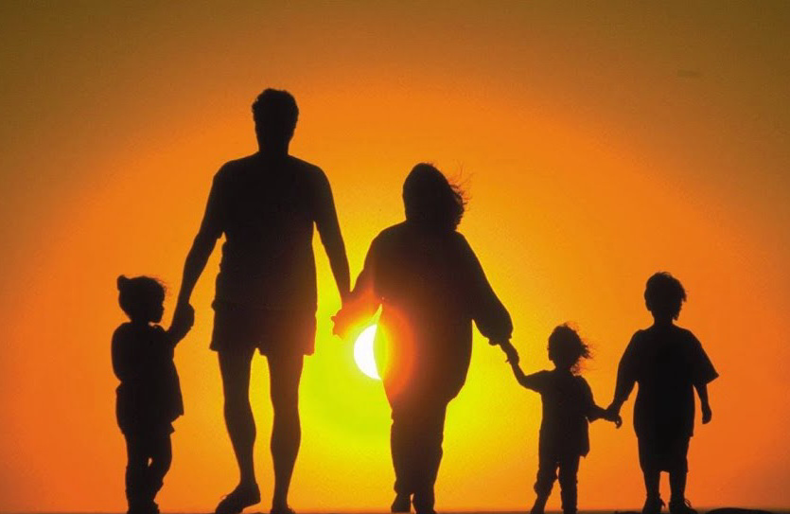
Die wichtigsten Eigenschaften in der Familie sind: Verständnis, Liebe, Gűte, Hilfe, Respekt, Vertrauen, Fűrsorge, Freundschaft.
So wird die Familie glűcklich leben.
Meine Еltern leben
glűcklich im Ehe schon 50 Jahre.
Das wichtigste in unserem Leben ist die Familie.
Zuerst ist das die Familie, in deren du geboren bist, dann die Familie, die du selber schaffst.

Slide 21
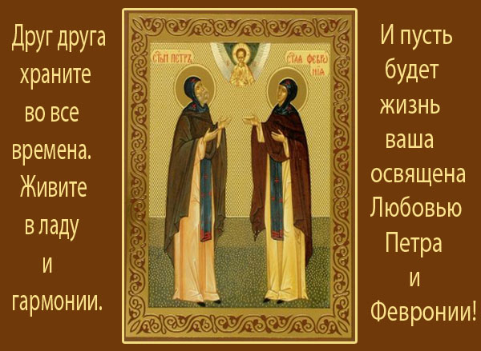
«Familie ist wichtig! Familie - es ist schwierig!
Aber glückliches Leben allein ist unmöglich!»

Slide 22
Литература:
Ермолай-Еразм. Повесть о Петре и Февронии - https://azbyka.ru/fiction/povest-o-petre-i-fevronii/2018/
Дмитриева Р.П. Повесть о Петре и Февронии – Ленинград:
Наука, 1979 – с.35-50

